Slide 1
Tablet računala - Škola za život
2019./2020.

Slide 2
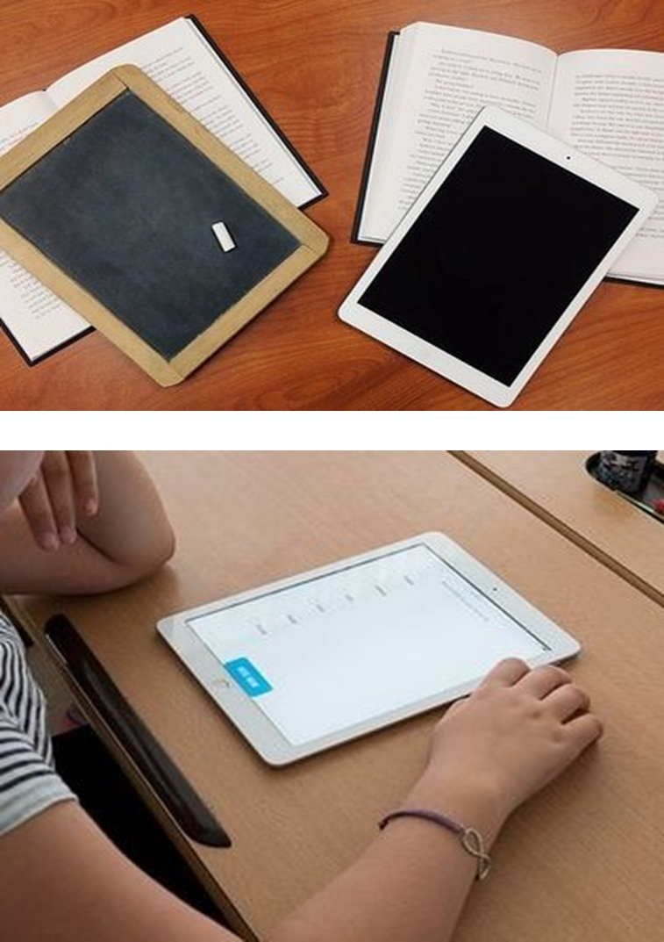
Uloga tableta u programu Škola za život
Kao i svaki alat, tablet se može koristiti u dobre i loše svrhe – važno kod učenika osvijestiti koje su prednosti korištenja tableta i digitalnih sadržaja
Tablet je pomoćno nastavno sredstvo – ALAT ZA UČENJE, neće služiti za pisanje, već istraživanje, suradnju i dijeljenje informacija
Vrijeme provedeno uz tablet – povremeno! Prednost treba dati fizičkoj aktivnosti i vježbanju rukopisa!

Slide 3
Postupci u slučaju gubitka ili oštećenja tableta
Tableti su u vlasništvu škole
Garancija (u trajanju od 24 mjeseca) i ostali uvjeti u vezi servisiranja opreme određuju se ugovorom o nabavi s dobavljačem
Roditelji prilikom preuzimanja tableta potpisuju revers kojim se obvezuju da će im dijete čuvati i odgovorno se odnositi prema dobivenom uređaju, te će ga uščuvanog vratiti na kraju nastavne godine ili po prestanku statusa učenika u našoj školi.
U slučaju da uređaj bude uništen, oštećen ili izgubljen, roditelji se obvezuju nadoknaditi štetu koju Ravnatelj škole određuje ako oštećenja na tabletu nisu garancijom predviđena
Maloprodajna cijena ovoga tableta (podatak dobiven u računovodstvu škole) iznosi 1104,00 kuna
Notes:
Obvezujem se da će moje dijete čuvati i odgovorno se odnositi prema dobivenom uređaju, te će ga uščuvanog vratiti razrednici/razredniku na kraju nastavne godine ili po prestanku statusa učenika u Školi. U slučaju da uređaj bude uništen, oštećen ili izgubljen obvezujem se nadoknaditi štetu.

Slide 4
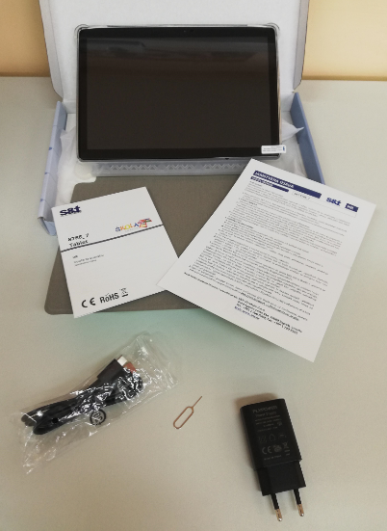
Sadržaj kutije:
Tablet i zaštitni etui
Punjač
USB tip C kabel
Igla za otvaranje SIM utora
Upute za uporabu
Jamstveni list
*Napomena: kutija i sav sadržaj kutije mora biti vraćen prilikom vraćanja tableta!

Slide 5
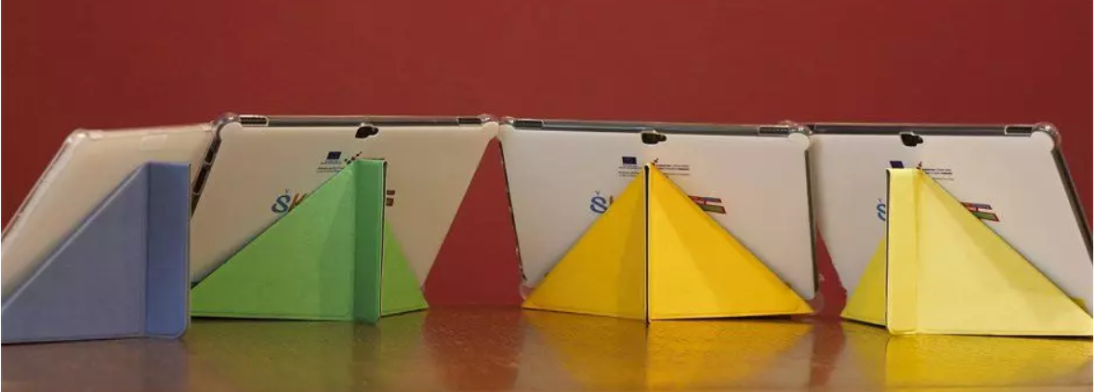
Zaštita tableta od fizičkih oštećenja
svaki tablet ima tvornički ugrađeni zaštitni preklopni etui koji dolazi u četiri boje s logotipa „Škola za život” koja osim zaštite od pucanja služi i kao podesivo postolje → Ne pokušavati skinuti etui !
Preporučujemo: nabavite futrolu (torbicu) za tablet kako bi se još više smanjila mogućnost oštećenja tableta dok ga nose u školskoj torbi

Slide 6
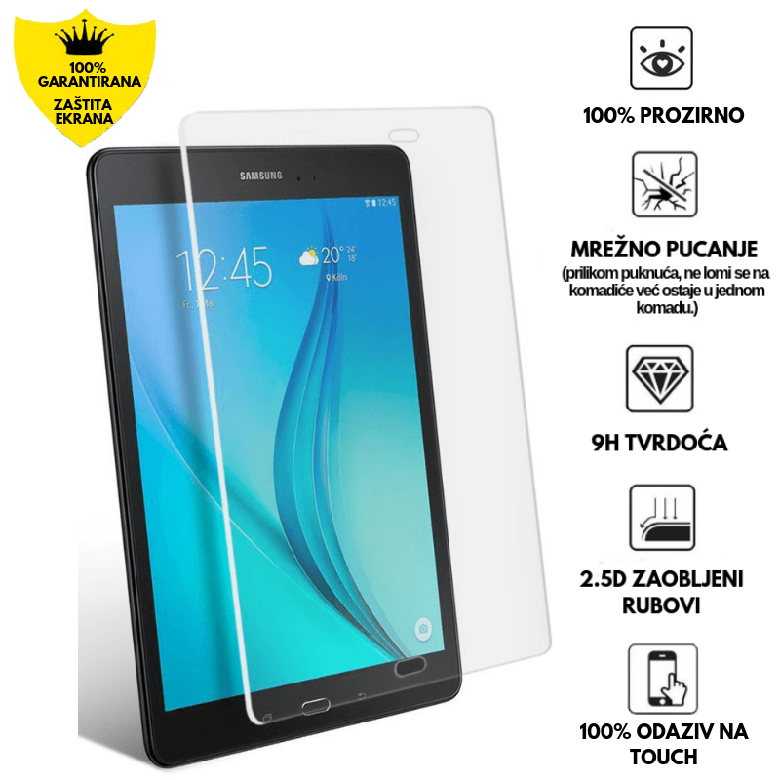
Zaštita zaslona od fizičkog oštećenja
zaslon je tvornički zaštićen naljepnicom koja ga štiti od ogrebotina (pazite, da je ne odlijepite prilikom skidanja zaštitne folije!)
PREPORUKA: kaljeno staklo je kvalitetnija zaštita protiv grebanja i pucanja zaslona, koja čak štiti i od direktnog doticaja sa vodom. Ako želite, slobodno je postavite na zaslonu tableta!

Slide 7
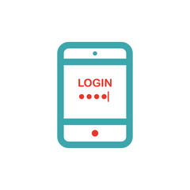
Zaključavanje uređaja
Svaki tablet mora imati postavljeni PIN!
Primjena politike zaključavanja uređaja potrebna je za osnovnu zaštitu uređaja, ali i nužna za korištenje digitalnih certifikata na uređaju.
Kada se uključuje tablet traži se da upišete PIN
Na svim tabletima postavljen je početni PIN: 1234
Učenik može sam promijeniti svoj PIN u postavkama uređaja.
Koraci za promjenu PINa:
Postavke > Sigurnost > Zaključavanje zaslona > Ponovni unos PIN-a
Učenik koji zaboravi PIN treba kontaktirati administratora tableta

Slide 8
Što učenik može, a što ne?
Učenik nema mogućnost da na tabletu instalira aplikacije s trgovine Google Play (Google Play Store) niti da postavi Google račun te da koristi Google usluge (Gmail, Gdisk, Duo, Google play filmovi i sl.)
2
Učenik se može prijaviti svojim elektroničkim identitetom oblika: ime.prezime@skole.hr na različite web aplikacije koje koriste AAI@EduHr za autentikaciju korisnika (npr. MS Office 365, koji sadrži aplikacije Outlook, Word, PowerPoint i druge..)
1

Slide 9
Predinstalirane aplikacije na tabletu pri upisu tableta u MDM sustav instalirana je aplikacija:
e-sferaExpress
digitalni sustav udžbenika Školske knjige
Notes:
e-sferaExpress - digitalni sustav udžbenika Školske knjige
Digibooks
IZZI
Matific
mozaBook
mozaik3D viewer
Oxford Learner's Bookshelf

Slide 10
Predinstalirane aplikacije na tabletu pri upisu tableta u MDM sustav instalirana je aplikacija:
IZZI
digitalni sustav udžbenika Profil - Klett
Notes:
e-sferaExpress - digitalni sustav udžbenika Školske knjige
Digibooks
IZZI
Matific
mozaBook
mozaik3D viewer
Oxford Learner's Bookshelf

Slide 11
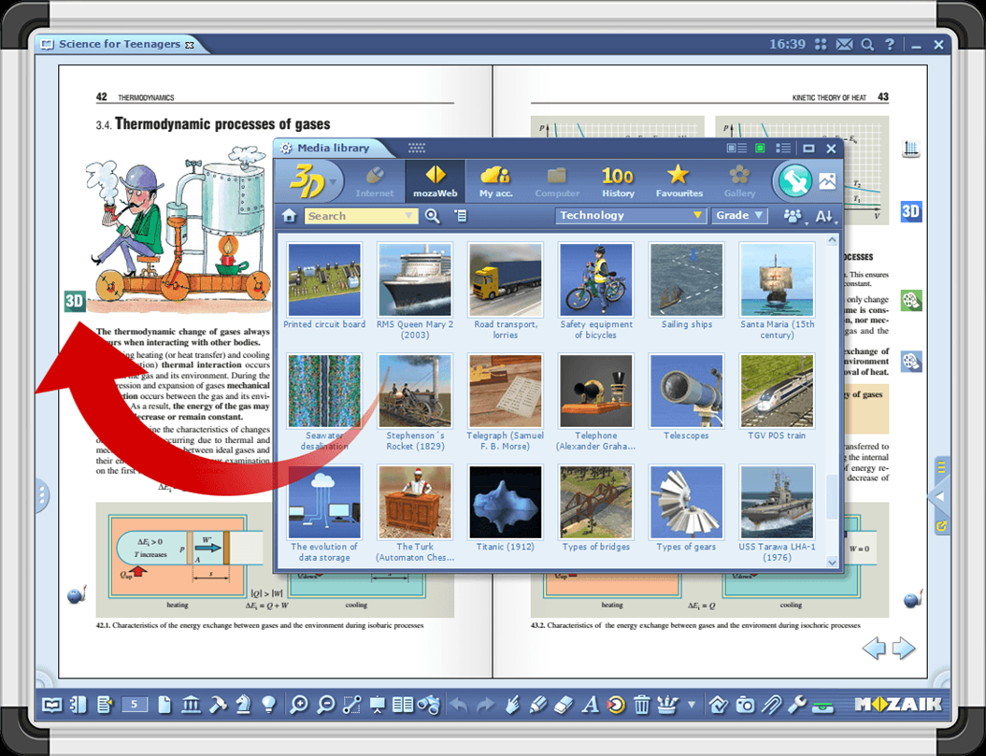
Predinstalirane aplikacije na tabletu pri upisu tableta u MDM sustav instalirana je aplikacija:
mozaBook
obrazovni prezentacijski program za interaktivnu ploču
Notes:
e-sferaExpress - digitalni sustav udžbenika Školske knjige
Digibooks
IZZI
Matific
mozaBook
mozaik3D viewer
Oxford Learner's Bookshelf

Slide 12
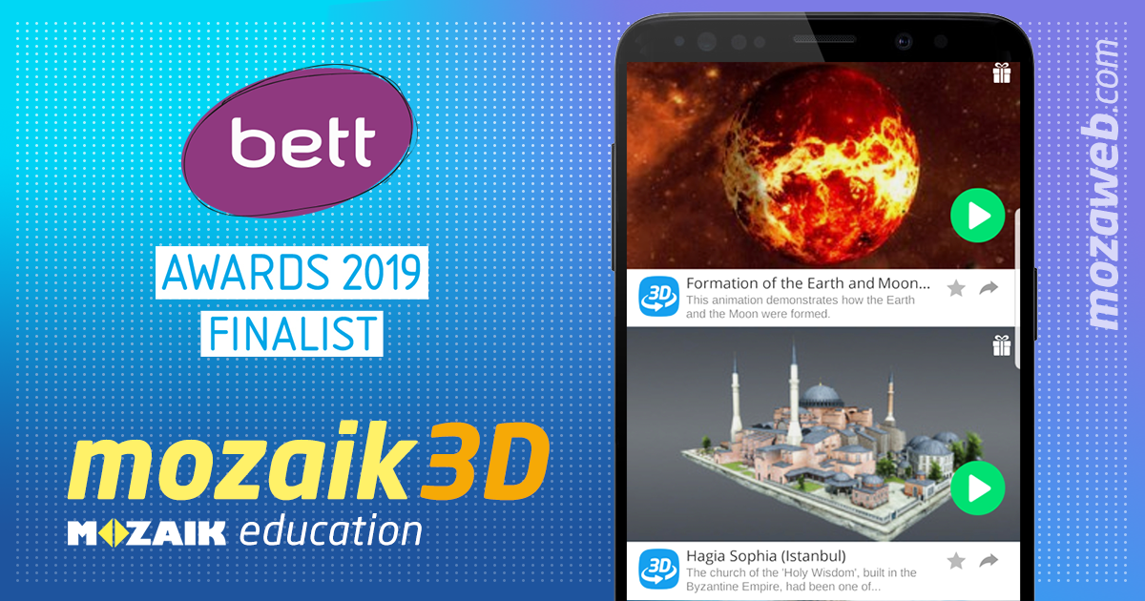
Predinstalirane aplikacije na tabletu pri upisu tableta u MDM sustav instalirana je aplikacija:
mozaik3D viewer
Mozaik digitalno obrazovanje
Notes:
e-sferaExpress - digitalni sustav udžbenika Školske knjige
Digibooks
IZZI
Matific
mozaBook
mozaik3D viewer
Oxford Learner's Bookshelf

Slide 13
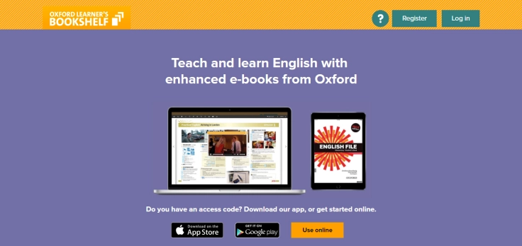
Predinstalirane aplikacije na tabletu pri upisu tableta u MDM sustav instalirana je aplikacija:
Oxford Learner's Bookshelf
obrazovni digitalni program za učenje engleskog jezika
Notes:
e-sferaExpress - digitalni sustav udžbenika Školske knjige
Digibooks
IZZI
Matific
mozaBook
mozaik3D viewer
Oxford Learner's Bookshelf

Slide 14
Predinstalirane aplikacije na tabletu pri upisu tableta u MDM sustav instalirana je aplikacija:
matific
obrazovni digitalni program za učenje matematike
Notes:
e-sferaExpress - digitalni sustav udžbenika Školske knjige
Digibooks
IZZI
Matific
mozaBook
mozaik3D viewer
Oxford Learner's Bookshelf

Slide 15
Predinstalirane aplikacije na tabletu pri upisu tableta u MDM sustav instalirana je aplikacija:
TEAMS
Aplikacija za timski rad unutar sustava Office365

Slide 16
Administrator tableta
povezuje sve učeničke tablete u Mobile Device Management (MDM) sustav koji upravlja radom svih tableta i služi za zaštitu učenika i njihovih prava za vrijeme korištenja tableta te pomoću kojeg se vrši instaliranje aplikacija na daljinu
osoba zadužena za administriranje tableta u OŠ Legrad → Andrea Dimač
u slučaju bilo kakvih nejasnoća ili poteškoća u vezi korištenja tableta kontaktirajte administratora tableta ISKLJUČIVO putem e-maila: andrea.dimac@skole.hr navodeći u naslovu poruke tekst: „ZA ADMINISTRATORA TABLETA” u tijelu poruke detaljni opis problema te podatke korisnika tableta

Slide 17
Izvori
http://skolazazivot.hr/ucitelji/?fbclid=IwAR1nIl2tq0WDjumV5qLX1FXrQfXZZ_qJ91WS0qoYqQT5q2v47othWgorVlQ
Vjera Barbir Alavanja, učiteljica matematike i informatike u OŠ dr. Ante Starčevića u Zagrebu

